Slide 1


Slide 2
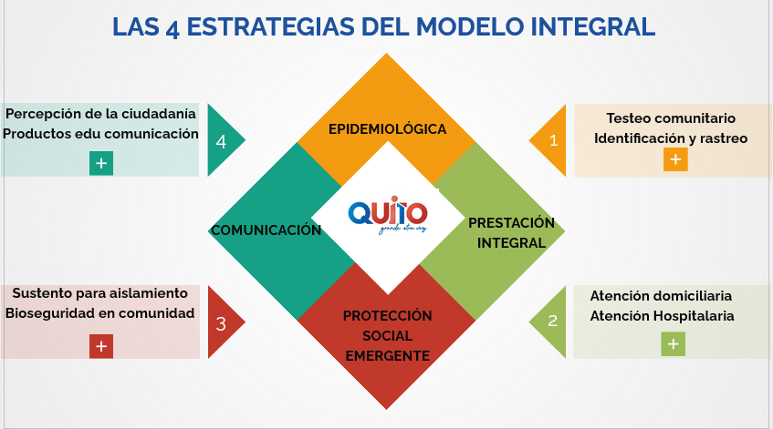
ESTRATEGIA DE CONTINGENCIA A TRAVÉS DE BRIGADAS FIJAS Y MÓVILES

Slide 3
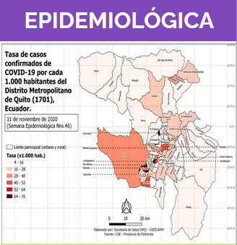




MESA DE DATOS (desde 31 de agosto)
- Manejo unificado de la información
- Reportes epidemiológicos semanales
- Análisis espacial de la pandemia
- Plataforma de gestión de datos
- Entrega base de datos del MSP
COMITÉ CIENTÍFICO (desde 15 agosto)
- Asesorar a la Secretaría de Salud del DMQ para la toma de decisiones basadas en evidencia.
- Aportar con medidas y estrategias de respuesta frente a la Pandemia de COVID-19.
- Supervisar la implementación de las actividades aprobadas previamente por este órgano consultivo.
CALCULADORA DE RIESGO (desde 30 septiembre)
https://pam.quito.gob.ec/PAM/Formularios/CalculadoraRiesgoCovid19.aspx
TESTEO MASIVO
-Estudio de seroprevalencia en 5 parroquias priorizadas / 70 barrios. TOTAL 1.560 personas
Ejecución del 4 al 7 de enero
Datos preliminares: 24% de seroprevalencia

Slide 4

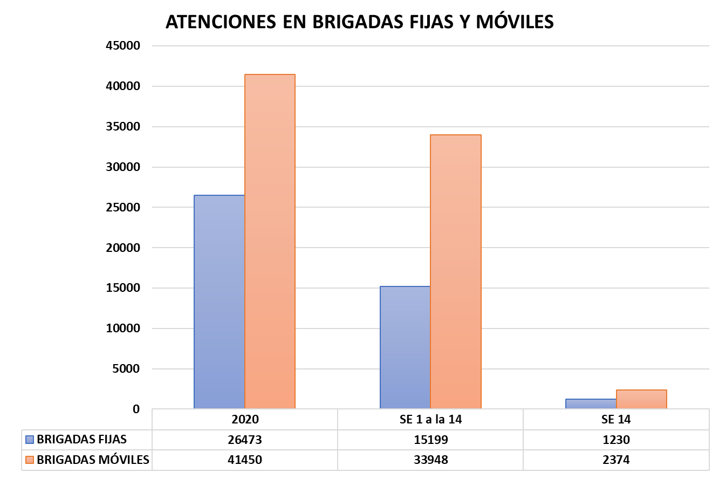
EQUIPO DE PROFESIONALES
Brigadas fijas 13
Brigadas móviles 34
2020
ATENCIONES 67.923
TOTAL 117.070
2021 SE 1-14
49.147
2021 SE 14
3.604

Slide 5
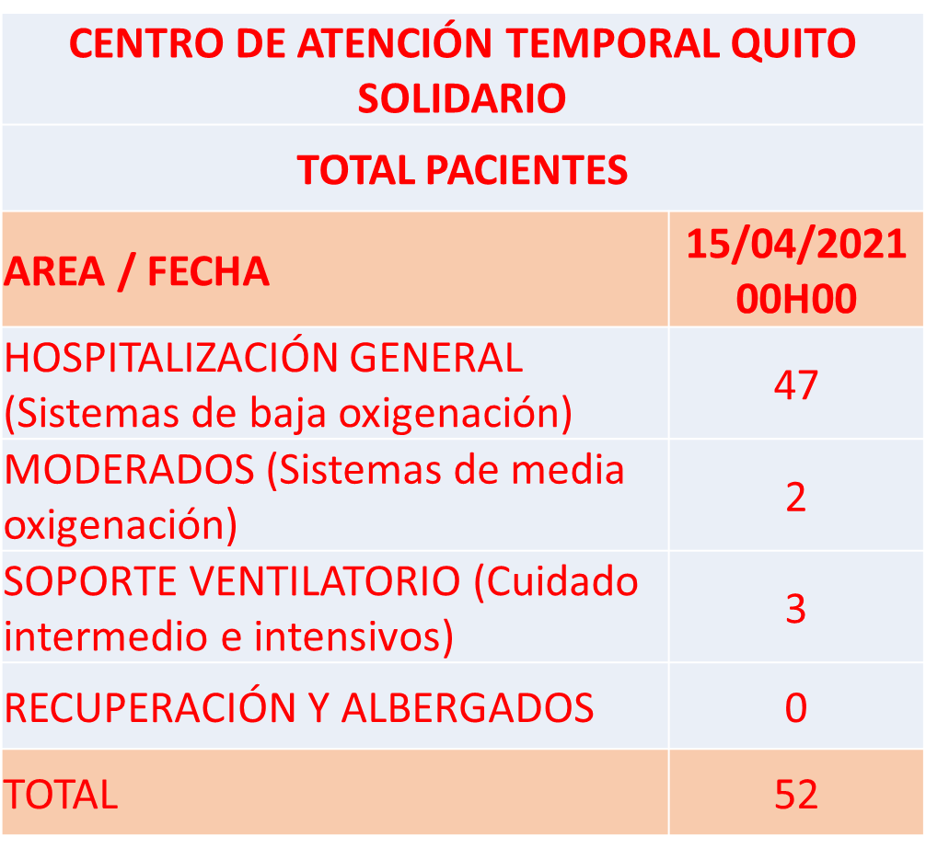
Total de pruebas realizadas
(11-may-20 al 9-abril-21)
116.000
Pruebas PUCE
27.334
A Diciembre
100 camas
28% ocupación
14 días estada promedio
Desde Enero/21
50 camas
70% ocupación
08 días estada promedio

Slide 6
ATENCIONES DE SALUD MENTAL
2021
Enero - 9 abril 5-9 abril
14.814 personas 2.040 personas
atendidas atendidas
50.522 ATENCIONES 2020

Slide 7
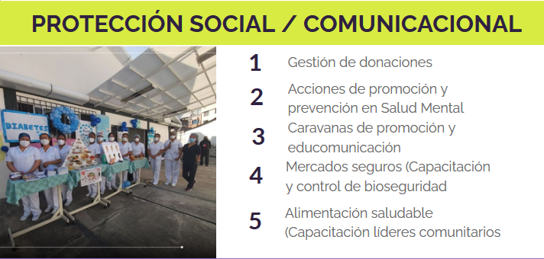
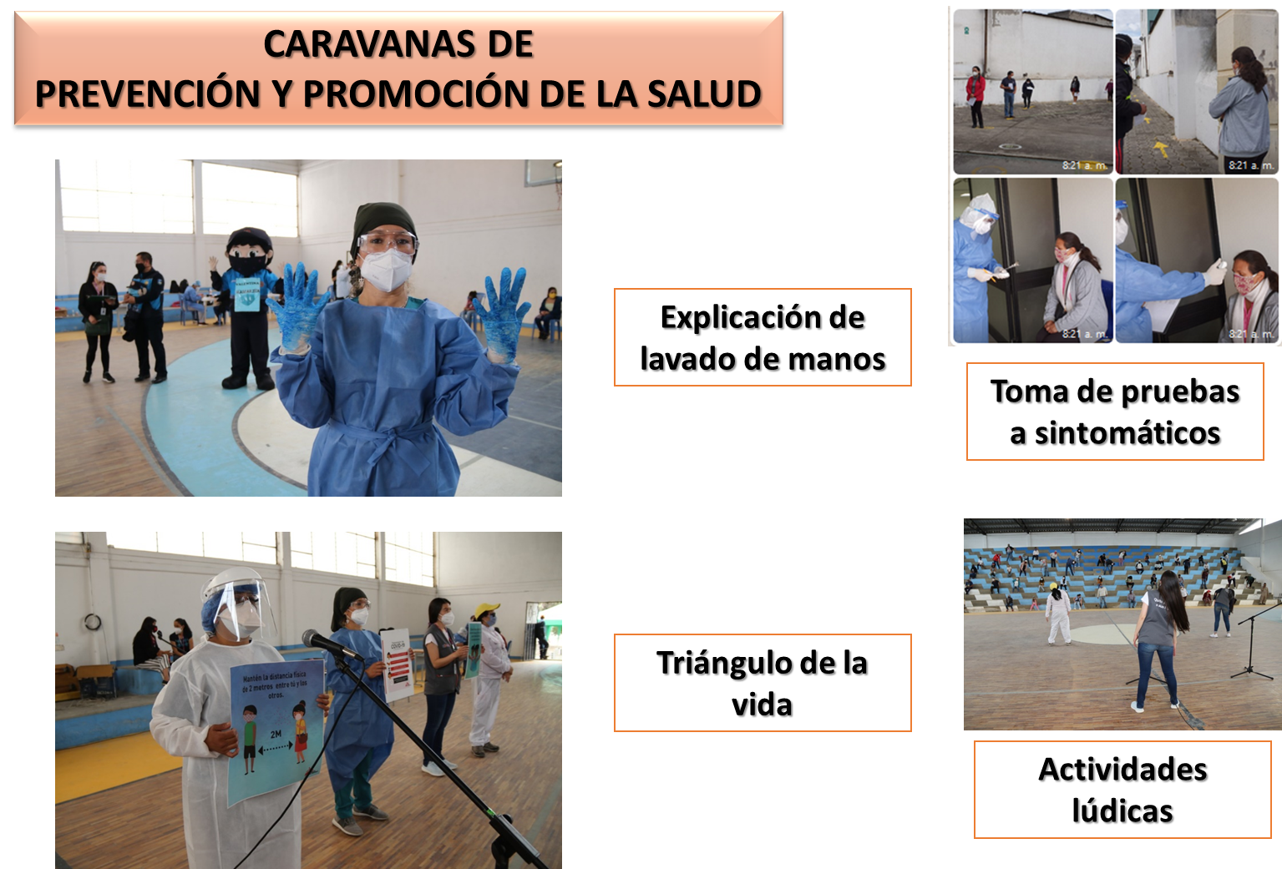
Comunicación Comunitaria y Promoción de la Salud
Caravana Quito Saludable contra COVID:
85 barrios /20 parroquias rurales = 105 caravanas realizadas

Slide 8
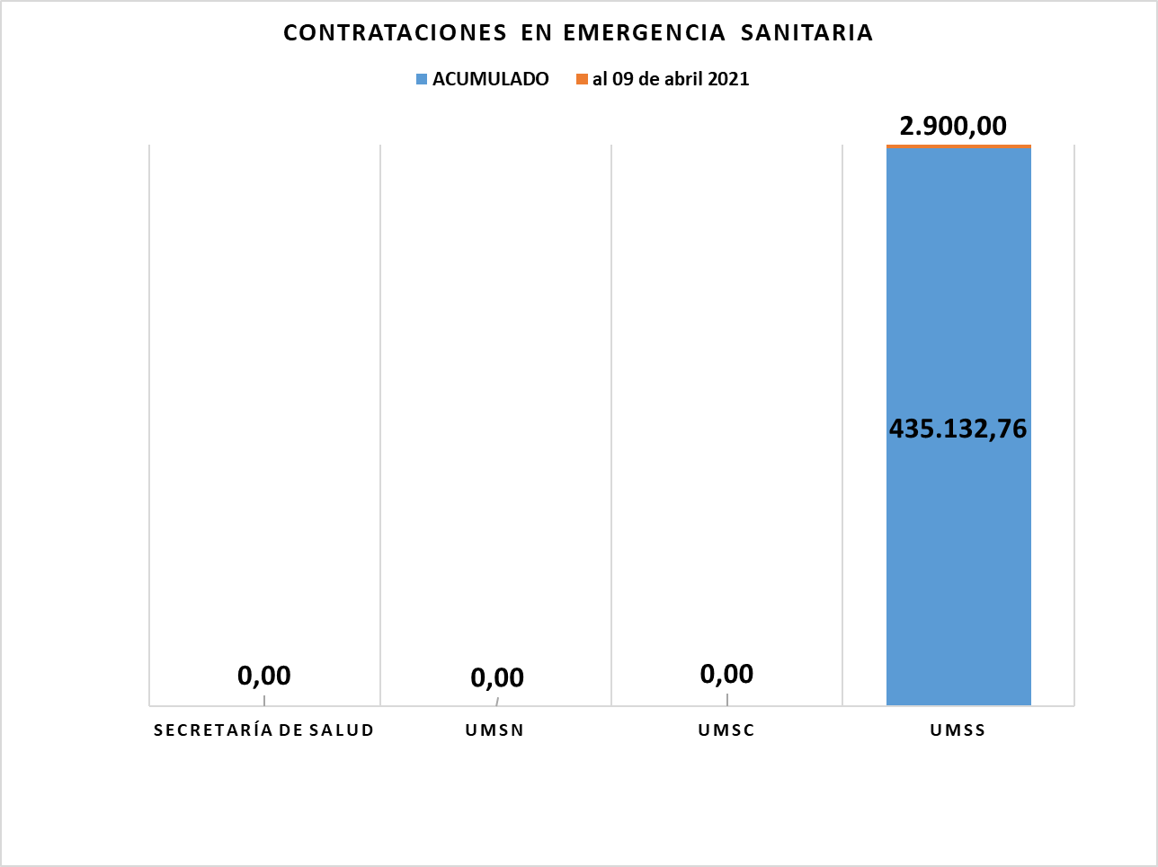
2020
CONTRATACIONES
POR EMERGENCIA
8´104.703,36
2020 - 2021
DONACIÓN EN EMERGENCIA
31 ENTIDADES DONANTES
(medicamentos, insumos médicos, pruebas rápidas)
$ 1´028.043,93
Entregado $ 645.749,27 (62,81%)
Cooperación Bloomberg Philanthropies
200 canastas de alimentos
$ 17.011,83

Slide 9
CONTEXTO
Dictamen No. 1-21-EE (Corte Constitucional):
Ordenó que en el plazo máximo de tres meses, contados a partir de la notificación del presente dictamen, la Presidencia de la República elabore y presente ante la Asamblea Nacional un proyecto de ley que regule de manera adecuada el derecho a la libertad de tránsito de forma temporal y únicamente para afrontar la pandemia.
“Por todas las razones expuestas, disentimos del voto de mayoría y consideramos que el estado de excepción es una institución que debe ser tomada en serio tanto por el Presidente de la República como por la propia Corte Constitucional. El estado de excepción tiene sentido si logra adoptar medidas extraordinarias eficaces de prevención y garantizar derechos. No puede ser un mecanismo para restringir derechos y para tomar medidas que en la práctica no logran cumplir el objetivo para el que se dicta, como es en el presente caso, enfrentar la pandemia de COVID-19”.
Conducción técnica del sector Salud en DMQ que en el momento actual está cursando uno de los escenarios más alarmantes y de alto riesgo para la población
Insuficiente marco legal para responder a la Emergencia Nacional Sanitaria
Repetitivas indagaciones que consume tiempo para el proceso justificativo con la preparación y entrega permanente de información para cumplir con la responsabilidad frente a los organismos de control y fiscalización
Un sector de comunicadores sociales mal informado

